Slide 1
CONOCIENDO LOS CURSORES ORACLE
PBY3101
Primer semestre 2018

Slide 2
CONOCIENDO LOS CURSORES ORACLE

Slide 3
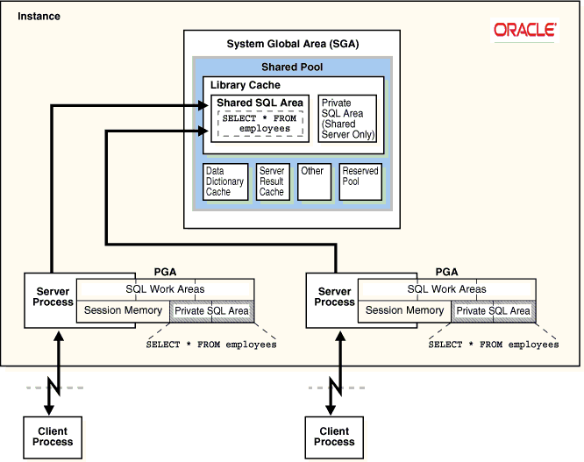
CONOCIENDO LOS CURSORES ORACLE
Un cursor es un puntero al conjunto de datos recuperados por una consulta y almacenados en memoria hasta que el cursor se cierra.
Permiten procesar las filas devueltas por una consulta de una en una.
Proporciona un snapshot (foto) de los datos de las tablas usadas en la sentencia SQL, tomada en el momento de abrir el cursor.

Slide 4
CONOCIENDO LOS CURSORES ORACLE
Cambios sobre los datos subyacentes no serán reflejados en el cursor después de abrirlo. Reciben un nombre, así que podremos usarlo posteriormente.
Si los datos que son recuperados por el cursor son modificados después de abrirlo, estos cambios no se verán reflejados en el cursor.
Las sentencias SQL que devuelven una sola fila se pueden incluir en un bloque PL/SQL. Los datos recuperados por la sentencia SQL se almacenan en las variables mediante la cláusula INTO, ya que los valores que retorna la sentencia SELECT deben ser almacenados en variables

Slide 5
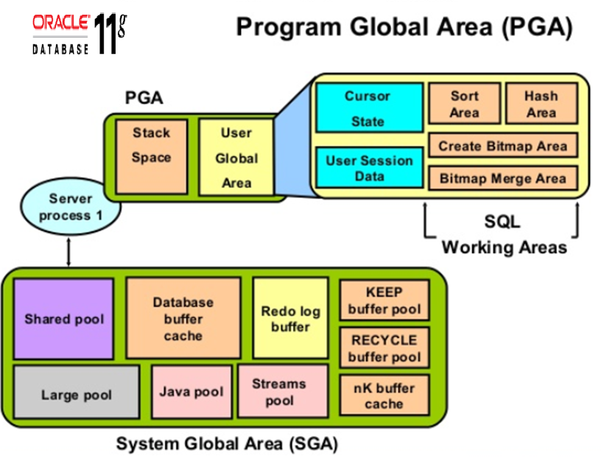
CONOCIENDO LOS CURSORES ORACLE
¿Cómo las sentencias SQL son procesadas por el servidor Oracle?
El servidor de Oracle asigna un área de memoria privada denominada área de contexto para el procesamiento de sentencias SQL. La sentencia SQL se analiza y se procesa en esta área. Los cursores son definidos en el PGA (Memoria privada por cada server process).

Slide 6
CONOCIENDO LOS CURSORES ORACLE
La información necesaria para el procesamiento y la información obtenida tras el procesamiento se almacenan en esta área. Como desarrolladores no tenemos control sobre esta área, ya que se gestiona internamente por el servidor Oracle. Cada sentencia SQL que es ejecutada en la base de datos siempre tiene asociado un cursor.
Un cursor es el nombre para un área de memoria privada que contiene información procedente de la ejecución de una sentencia SELECT.

Slide 7
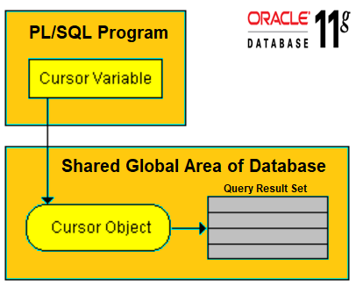
CONOCIENDO LOS CURSORES ORACLE
Cada cursor tiene atributos que nos devuelven información útil sobre el estado del cursor en la ejecución de la sentencia SQL.
PL/SQL crea implícitamente un cursor para todas las sentencias SQL de manipulación de datos sobre un conjunto de filas, incluyendo aquellos que solo devuelven una sola fila.
Cuando un cursor está abierto y los datos referenciados por la consulta SELECT cambian, estos cambios no son recogidos por el cursor.

Slide 8
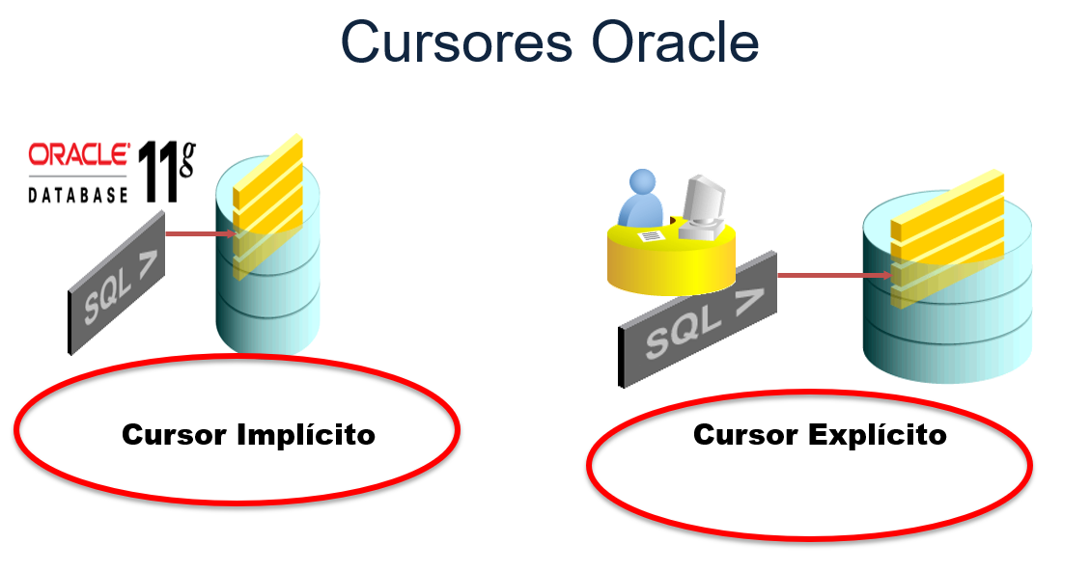
CONOCIENDO LOS CURSORES ORACLE
Los cursores pueden ser definidos por Oracle de forma IMPLICITA, donde el servidor de Oracle crea un cursor cuando tiene que ejecutar una Sentencia SQL o EXPLICITA, donde nosotros como desarrolladores, somos responsables de crear el cursor, abrirlo, recorrerlo y cerrarlo.
A los cursores explícitos se les debe dar un nombre, así pueden usados posteriormente dentro del bloque PL/SQL donde fue definido.
Cada tipo de cursor, será explicado en detalle más adelante.

Slide 9
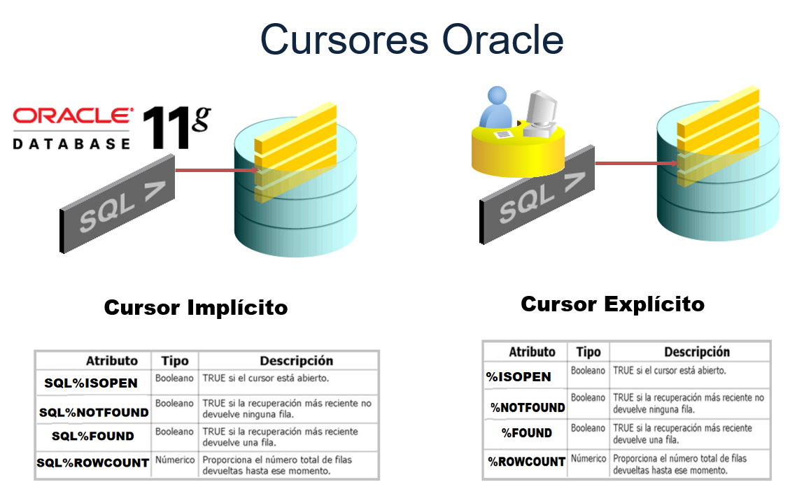
CONOCIENDO LOS CURSORES ORACLE
Con los cursores IMPLICITOS y EXPLICITOS se pueden utilizar atributos que permiten obtener información sobre su ejecución o sobre los datos del cursor: %ISOPEN, %NOTFOUND, %FOUND y %ROWCOUNT.
Para usar estos atributos con cursores Implícitos se debe anteponer SQL (por ejemplo, SQL%ISOPEN). Para cursores Explícitos se debe anteponer el nombre del cursor.
Cada uno de estos atributos será explicado en los siguientes contenidos de cursores.

Slide 10
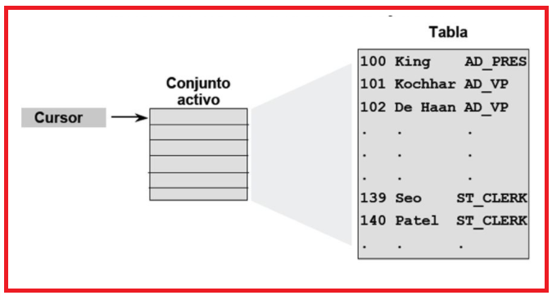
CONOCIENDO LOS CURSORES ORACLE
Beneficios y consideraciones del uso de cursores Explícitos:
Los cursores explícitos, permiten el procesamiento de múltiples filas, utilizando diferentes ciclos de control. Se pueden procesar los datos fila por fila, a partir de un conjunto de registros.

Slide 11
CONOCIENDO LOS CURSORES ORACLE
El procesamiento de un cursor explícito, se hace sobre las filas que cumplan con una condición especificada. Se pueden aplicar manipulación de datos fila por fila.
El uso de cursores explícitos, puede afectar el rendimiento de la Base de Datos, cuando la sentencia SQL definida en el cursor explícito no está afinada y para eso antes, se deben crear todos los índices necesarios para optimizar la sentencia SQL asociada al cursor.

